Slide 1
Awk的使用
欢迎提问、补充、吐槽
@叨姐

Slide 2
awk的基本语法和作用
使用场景：大文件的数据处理汇总
awk是一种处理文本文件的语言，是一个强大的文本分析工具（可以理解 awk 非常轻松的处理比如每行都是相同格式的文本）awk可以进行编程，处理灵活，功能强大（后面有例子）
awk的基本语法：awk [options] ‘script’ file options 这个表示一些可选的参数选项，script 表示 awk 的可执行脚本码（一般被{} 花括号包围,可以同时存在多个代码块,每个代码块用逗号，分隔
），这个是必须的。file 这个表示 awk 需要处理的文件，注意需要是纯文本文件（意味着 awk 能够处理）。

Slide 3
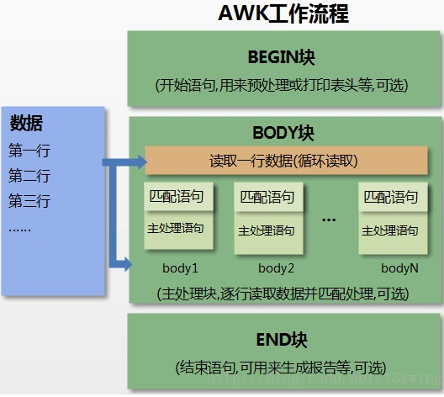
awk的工作流程(主要分3步)
命令：awk 'BEGIN{ commands } pattern{ commands } END{ commands }'
读输入文件之前执行的代码段
（由BEGIN关键字标识）
主循环执行输入文件的代码段
读输入文件之后的代码段
（由END关键字标识）
BEGIN和END 是 awk的关键字，
因此它必须是大写的

Slide 4
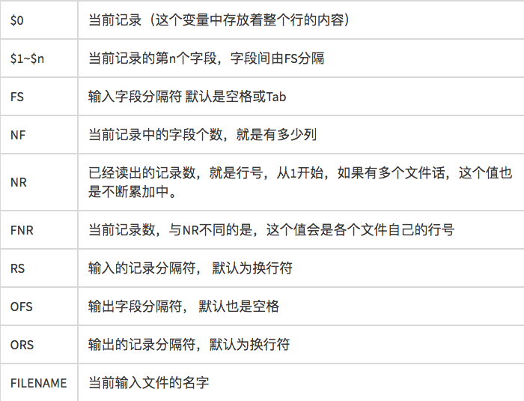
awk内置变量

Slide 5

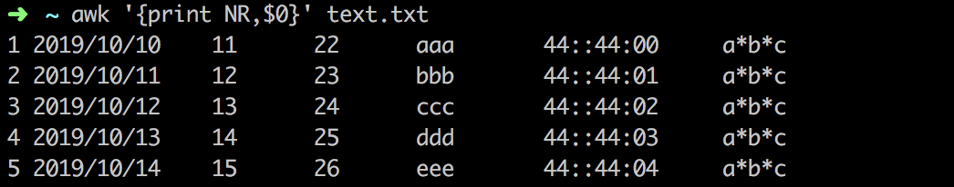
awk使用示例
用法一：打印基础列的信息
awk ‘NR==1 {print $1,$2,$3,$4}’text.txt.打印1行1，2，3列的信息
awk ’{print NR,$0}’ text.txt 打印所有文件(NR指当前的行号)
awk ‘$2 == 11 {print $0}’ text.txt 打印第二列等于11的数据
awk ‘$4 ~ /he/ {print $0}’ text.txt 打印第4列匹配的数据
print 语句可用于快速而简单的输出。若要严格按照你所想的格式化输出，则需要使用 printf 语句。

Slide 6

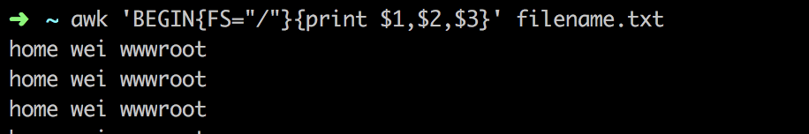
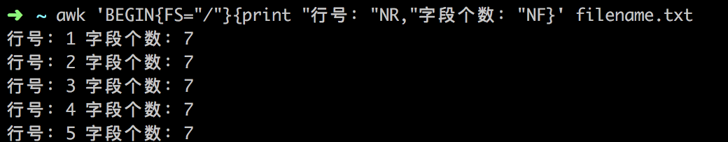
用法二：使用内置变量
awk 内置变量FS, 指定分割字符(多个分割符用[]) OFS 输出分割符
awk 'BEGIN{FS=”/"} {print $1,$2}' filename.txt
awk ‘BEGIN{FS=“/”;OFS=“=>”}{print $1,$2}’ filename.txt
统计记录或一行中的字段数，我们可以使用 NR，NF 内置变量：
awk ‘BEGIN{FS=“/”}{print “行号：”NR,“字段个数：”NF}’ filename.txt
（$NF是指最后一个字段）

Slide 7
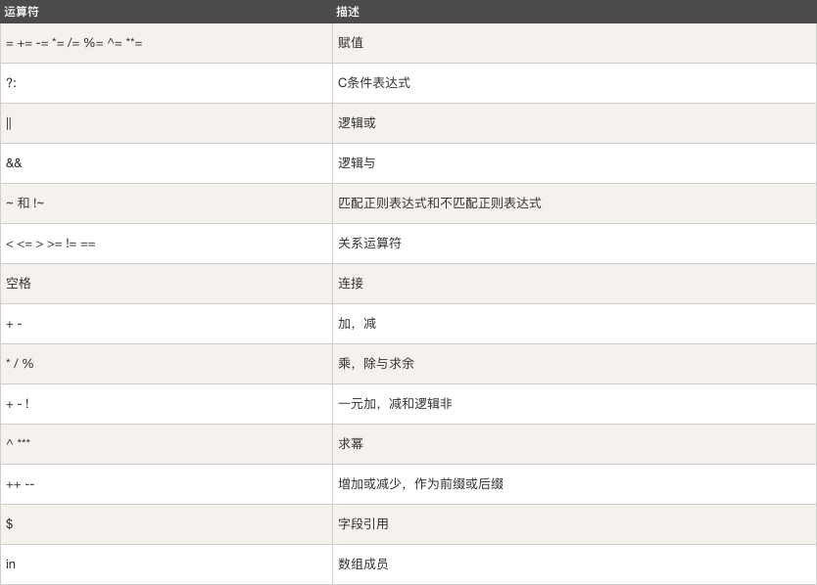
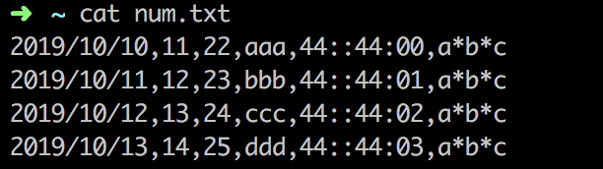
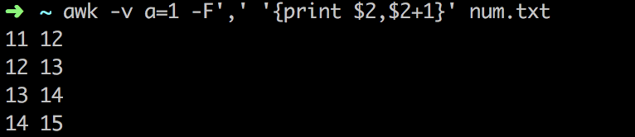
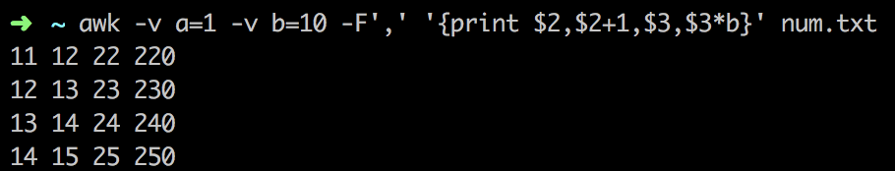
用法三：awk -v # 设置变量
awk -v a=1 -F',' '{print $2,$2+1}' num.txt
多个变量需要多个声明

Slide 8
That’s all Thanks
学习更多： https://www.runoob.com/linux/linux-comm-awk.html
https://zhuanlan.zhihu.com/p/53456376

